Slide 1
TP3 : Travail

Slide 2
Pacman
Déplacement de Pacman sans la contrainte du labyrinthe
Pas de déplacement paramétrable
Quatre interactions possibles → en choisir une
Par les touches de déplacement du curseur
Une touche appuyée/relâchée = un déplacement dans la direction demandée
Une touche appuyée = déplacement en continu dans la direction demandée avec une vitesse paramétrable

Slide 3
Pacman
Quatre interactions à mettre en place
Par un geste (le doigt glisse sur l’écran)
Un geste = un déplacement dans la direction du geste

Slide 4
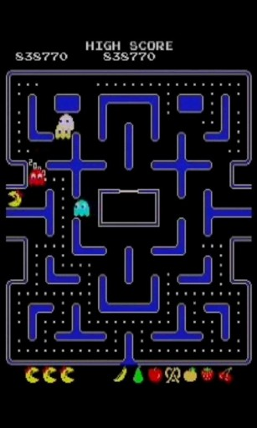
Pacman
Quatre interactions à mettre en place
Par un appui sur l’écran
L’écran est séparé en 4 zones
Une zone = une direction
Haut, Bas, Gauche, Droit
Un appui/relâché = un déplacement dans la direction demandée
Une appui maintenu = déplacement en continu dans la direction demandée avec une vitesse paramétrable

Slide 5
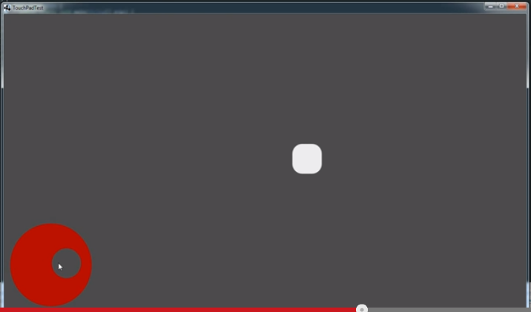
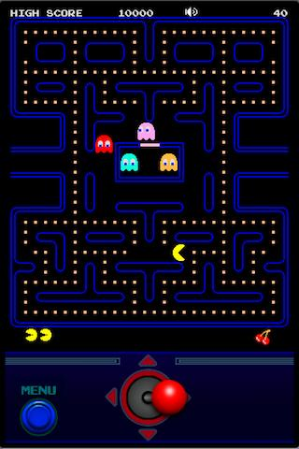
Pacman
Quatre interactions à mettre en place
Par un joystick virtuel
http://www.bigerstaff.com/libgdx-touchpad-example/

Slide 6
Pacman
Déplacement de Pacman dans le labyrinthe
Utiliser la technique d’interaction choisie précédemment
Pacman se déplace de cellule en cellule dans le labyrinthe (« téléportation »)
Si un mur se trouve dans la direction de déplacement, Pacman ne bouge pas

Slide 7
Pacman
Déplacement de Pacman dans le labyrinthe
Pacman se déplace de manière continue
Le déplacement se fait dans la dernière direction demandée par l’utilisateur
Un changement de direction se fera
Immédiatement s’il s’agit d’une direction opposée
Lors d’une intersection s’il s’agit d’une direction perpendiculaire

Slide 8
Pacman
Barême
Pacman hors labyrinthe C
Pacman dans le labyrinthe avec téléportation B
Pacman dans le labyrinthe en continu A
Mais le travail doit être propre
La qualité du code pourra influer sur la note en positif comme en négatif
Bon travail …

